Slide 1
Работа с текстом. Учимся видеть слово

Slide 2
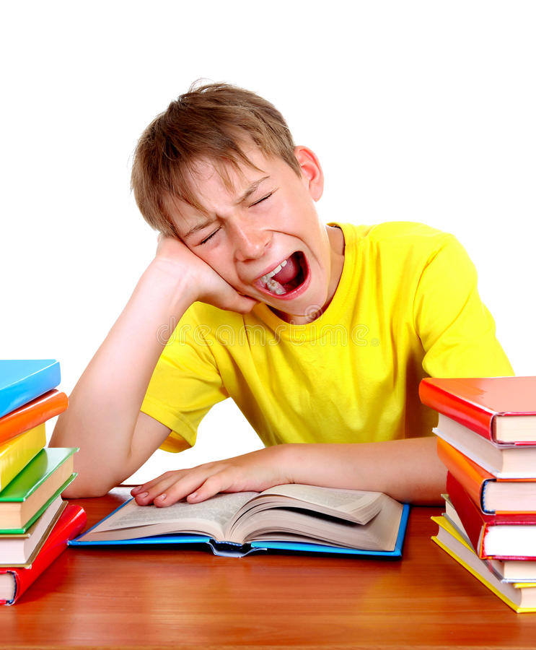
Почему мы теряем читателей?
Недостаточная техника чтения
Недостаточное понимание прочитанного. По статистике только 9,5% читателей понимают текст глубинно. 45% вообще не понимают прочитанного.
Бедный словарный запас.
1

Slide 3
Причины смысловых потерь
1. Дети не спрашивают слова, потому что боятся быть осмеянными.
1. Иллюзия понимания
Уланы с пестрыми значками,
Драгуны с конскими хвостами
Кто кивер чистил, весь разбитый,
Кто штык точил, ворча сердито
Кусая длинный ус.
(Лермонтов «Бородино»)
3. Дети пытаются по своему объяснить непонятные слова.
И тотчас щетки затрещали, как три тётки
Как ныне сбирает свои вещи Олег

Slide 4
Понимание строится по кирпичикам
Выделение корня и разбор слов по частям – занятие непростое, но оно лежит в основе понимания текста. Порой с этим возникают сложности даже у взрослых читателей.
Задание
Выделите корень в следующих словах:
Переправа
Наградить
Облицовка
Студенты гуманитарного вуза ошибочно полагали, что корни соответственно: переп, нагр и блиц.

Slide 5
Веселый путешественник отправился в турне.
«Билетик до Искании скорей продайте мне!
Всерьез я приключения намерился искать».
Ему в ответ: «Искании на карте не сыскать».
Он попросил: «До Вранции продайте мне билет»
И услыхал: «На глобусе страны подобной нет».
Сказал он: «До Леталии тогда я полечу.
Я чувствую, в Леталии летать мне по плечу».
Кассир опять, насупившись, качает головой:
“Страну с таким названием встречаю я впервой”.
Весёлый путешественник был очень огорчён.
Играючи в Игрландию попасть собрался он.
Но только, к сожалению, и тут ему отказ.
Чтоб выбрать направление он бился целый час.
На турбюро негодное потом махнул рукой
И гордо на автобусе отправился домой.
Задание
1. Найдите в стихотворении географические названия
2. Есть ли на карте похожие по звучанию страны?

Slide 6
Разбуди воображение
Представьте, что можно сказать про следующие земли:
Шутландия
Игрландия
Искания
Северный-Ядовитый океан
Остров Сахарин
Вранция
Матемагия
Леталия
Ливнеция – город, в центре которого стоит дворец Дождей.

Slide 7
Ложный корень
– Не могу пожаловаться на хорошее самочувствие, – кивнуло Больное Воображение. – Думаешь, легко целый день в облаках витать? Холод и сырость. Бррр.
– А зачем вы витаете в облаках? – спросил Митя.
– Работа такая, – вздохнуло Больное Воображение. – Всё бы ничего. Витаешь себе, вокруг кипарисы парят... Только каждый раз, когда я возвращаюсь с небес на землю, у меня начинается страшный приступ кори.
– Почему?
– Потому что я корю всех подряд.
Отрывок из книги «Чудеса не понарошку». Герой встречается с Больным Воображением.
Задание:
Найдите ложные однокоренные слова

Slide 8
Значение приставок
Утром солнечный зайчонок
Забежал ко мне спросонок.
Перебежками вприпрыжку
Пробежал в шкафу по книжкам
И широкими скачками
Убежал на кухню к маме.
Добежал он до буфета,
Сосчитал там все конфеты.
Побежал потом по стенке,
Прыгнул к маме на коленки.
Разбежался по клеенке,
Скок – и в зеркальце к сестренке.
Задание:
1. Найдите все слова с общим корнем
2. Найдите разные приставки
3 Как меняется значение слова?

Slide 9
ОТ РАДОСТИ ДО ОГОРЧЕНИЯ
Мама …шла в магазин, а нам с братом …решила …дохнуть. Мы …радовались. …ложили учебники. …крыли тетрадки. …пахнули окно и …ветрили комнату. Мы решили …играть в футбол. Брат ударил по мячу и …бил гол. Сначала мы …строились, потому что мяч …пал в окно. А потом …радовались, ведь окно было …крыто. Мы …глянули на улицу и опять …строились, потому что мяча не было. Тут в дверь …звонили. Это …шла мама и …несла наш мяч. Сначала мы …радовались. А потом …смотрели на ее шляпу и очень …горчились. Угадайте почему.
Задание:
Вставьте приставки
Прочтите, что получилось.

Slide 10
Поиграй с суффиксами
Однажды здоровенный великанчик поспорил с крошечным муравьищем, чей дом побольше будет. Великашечка и говорит:
– В моей пещерке могут поселиться десять исполинчиков, у каждого из которых головки, будто бочоночки, глазки, точно плошечки, ручонки, слово оглобельки, а в ротишко целый каравайчик залезает.
– Эка невидаль, – говорит муравьище, – в моём домище не тесно даже сотне букашищ ростом с буловочную головищу да в придачу сотне козявищ с лапищами будто паутинищи. Так что не тебе со мной тягаться.
На том спор и кончился. Как ни жаль было великанчику проиграть, но пришлось признать, что у муравьища домище куда просторнее будет.
Задание
1. Найдите все слова с уменьшительными
и увеличительными суффиксами
2. Уберите суффиксы
3. Как поменялось настроение рассказа?
4. Что значат слова: исполин, оглобля, каравай, невидаль.

Slide 11
Значение контекста для понимания текста
Часто построение фразы заставляет предположить, что будет дальше. Ожидание события будит воображение и заставляет мозг воспринимать текст не пассивно, а активно включаться в работу.
Упражнение 2. Представьте, что может быть в продолжении текста:
Если сахар бросить в кипяток, то…
Он вырос в Сибири, где леса…
Он постоянно менял увлечения, хватался то за…
Ночью выходить было небезопасно, потому что…
Для платья материи было маловато, но для…
…
Упражнение 1. Закончите предложение:
И утром, и…
Ни брат, ни…
Валять дурака, то есть…

Slide 12

Переносный смысл слов
Ребенок по-настоящему обретает чувство юмора примерно после пяти лет. До пяти он учит язык и воспринимает всё буквально, а постигнув основные тонкости языка и набрав лексический запас, он начинает видеть переносное значение.
– Ты очень добрый. Прости, что я не разрешала детям с тобой дружить. Просто ты так непохож на других, – смущённо сказала Ежиха.
– Да. Я ведь не зверь, а всего лишь машина, – вздохнул Бип.
– Нет. Ты такой сильный! Зверь, а не машина, – похвалила его Ежиха.

Slide 13





Книги, построенные на игре слов

Slide 14
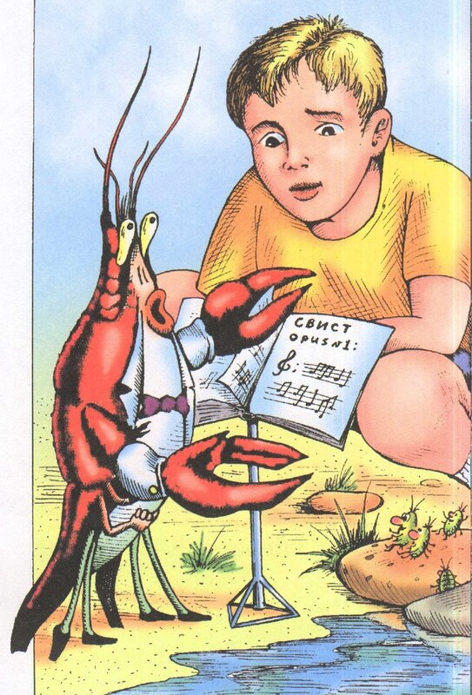
Фразеологизмы на службе у писателя
Митя отправляется на Кудыкину гору и встречает рака, который якобы свистит на горе. Внимание! Для того, чтобы понять этот текст, нужно знать поговорку: когда рак на горе свистнет.
– Я как свистом занялся, так сразу в гору пошёл. С тех пор так тут и живу на горе. Пишу научный труд о правилах свиста.
– А вы не могли бы свистнуть для нас хотя бы разочек? – попросил Митя.
– Не могу, – сказал Рак.
– Почему?
– Потому что я не в форме, – ответил Рак.
– А разве для того, чтобы свистеть, нужна форма? – удивился Митя.
– А как же! Каждый рак должен носить фрак.
Задание:
Найдите слова, которые использованы в переносном смысле

Slide 15
Одно и то же слово может обыгрываться в разных словосочетаниях.
Митя в жизни не видел ничего более странного, чем заяц с калькулятором, поэтому, не удержавшись, хихикнул.
- Смех без причины - признак дурачины, - как бы невзначай заметил молодой заяц.
- И смех и грех, сколько развелось зевак, которые только и умеют зубоскалить, - кивнул другой.
- Я бы сказала, смех сквозь слёзы, - покачала головой зайчиха, а в довершение заяц с бакенбардами серьёзно произнёс:
- Смеётся тот, кто смеётся последним.
Все разом посмотрели на Митю, при этом он почувствовал себя не слишком уютно и понял, что должен как-то оправдаться.
- Может же человек смеяться, оттого что у него хорошее настроение, - сказал он.
- Это теперь называется хорошим настроением! Курам на смех! - воскликнула зайчиха.
- Смех да и только! - хором подтвердили молодые зайцы.
Хватит вам смеяться. Спрашивай по делу, - нетерпеливо встрял в разговор Авося.
Задание:
1. Найдите все словосочетания со словом смех.
2. Объясните, что значат эти поговорки.
3. Составьте мини-рассказы, объясняющие каждую поговорку

Slide 16
Юмор
Если прогноз читателя оказывается ошибочным, это часто вызывает комичный эффект.
Посреди цветочной поляны сидело и беспрерывно чихало странное существо. Митя сразу догадался, что это Больное Воображение, хотя от плохого самочувствия на нём лица не было.
– Будьте здоровы, – вежливо пожелал Митя.
– Кто сказал «будьте здоровы»? – взвизгнуло Больное Воображение. – Прошу вас прийти сюда прочь!
– Как это? – не понял Митя.
– Точно так же, как и уйти отсюда поближе, – пояснил Авося.
– Уходим поближе – подальше придём, – философски заметил Мефодий.
Задание.
1. Найдите стоящие рядом слова, которые исключают друг друга.
2. Что значит слово «прочь»? С каким словом оно сочетается?
3. Можно ли уйти поближе?
4. Объедините слова в правильные пары: прийти, уйти – подальше, поближе.

Slide 17
Играем с пословицами и поговорками
Герои книг «Чудеса не понарошку», «Маг на два часа» и «Опасайтесь волшебства!» часто коверкают пословицы и поговорки.
Один на всех и все на одного.
Один раз отмерь и семь раз отъешь.
Дело – бремя, а потеха – щас.
Назвался груздем – полезай в пузо.
Не пойман – не зверь.
Печенье свет, а без печенья – тьма.
На хвост и цвет товарищей нет.
Что имеем, не едим, потерявши, скачем.
(Эта пословица не понятна в отрыве от контекста. Друзья идут по леденцовой дорожке, где вместо гравия леденцы, а потом конфетки превращаются в обычные камешки)
Задание.
1. Как звучат пословицы и поговорки на самом деле?
2. Что они означают, объясните своими словами.
3. Составьте коротенькие истории, которые будут оканчиваться на эти поговорки.

Slide 18
Мелочей не бывает
Для понимания важно внимательно относиться к каждому слову. Например, атаман разбойников велит отобрать у Мити всё до последней монеты, но если он ее отдаст, то не сможет вернуться домой.
Митя поспешно зажал денежку в кулаке и решительно заявил:
- А эту монету я оставлю себе, потому что Атаман не велел её брать.
- Как так?! - грабитель свирепо уставился на Митю.
- Тебе было приказано взять всё ДО последней монеты. Значит, последнюю монету не брать. Атаман не дурнее тебя и знает, что говорит. Правда? - Митя, расхрабрившись, уставился на Атамана.
Предводитель разбойников хотел было рявкнуть: "Нет!" - но вовремя спохватился. Это означало бы, что он дурнее Казначея. Атаман молча вытаращил единственный глаз и, покраснев от натуги, задумался, что с ним бывало не часто, а потом набросился на помощника:
- Оставь мальчишке последнюю монету. Ты что, не слышал, что я сказал? Или думаешь, я дурнее тебя?

Slide 19
Задания при работе над текстом
Найдите в тексте непонятные слова.
Разбейте слова на части.
Придумайте все слова с корнем…
Найдите в тексте слова в переносном смысле.
Найдите слова, употребленные иронически.
Найдите одинаковые слова и объясните их значение.
Найдите знакомые слова в необычном употреблении (часто в пословицах и поговорках).
Найдите в тексте устойчивые словосочетания.
Составьте краткий рассказ, объясняющий пословицу или поговорку.

Slide 20
Контакты
Сайт www.fant-asia.ru
ВК https://vk.com/fantasia1
Инстаграм @tamara.kryukova.writer
Подкаст «Голос автора» – на Андроид https://music.yandex.ru/album/10509773
Лекции по писательству на You Tube https://www.youtube.com/channel/UC6H0PnAmxoS21HRetTuC8UQ
ТикТок @kryukova.witer

Slide 21
Наши социальные сети

